Slide 1
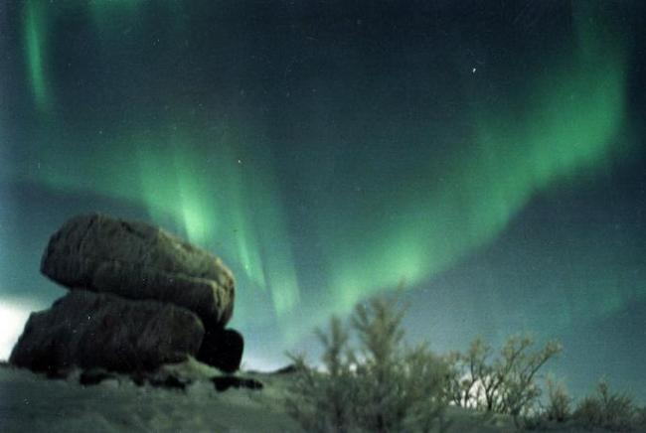
ДЕКОРАТИВНО-ПРИКЛАДНОЕ ИСКУССТВО НАРОДОВ ЯМАЛА.

Slide 2
Декоративно-прикладное искусство – это искусство украшения.
“Декоро” в переводе означает “украшаю”, прикладное – имеющее практическое значение.

Slide 3
Есть такой волшебный дом – Тундра вся вместилась в нем: Птицы, звери- вся природа… Вся история народа. Будто след былых времен, Бережно хранится в нем: Иглы, стрелы, топоры Незапамятной поры…

Slide 4
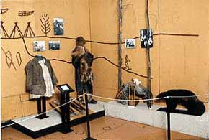
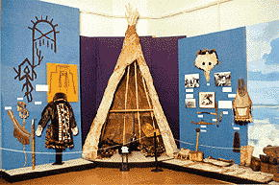
В загадке говорится о краеведческом музее.

Slide 5
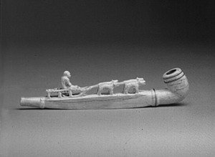
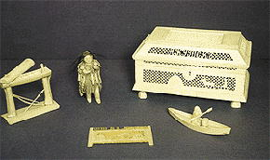
Изделия из кости

Slide 6
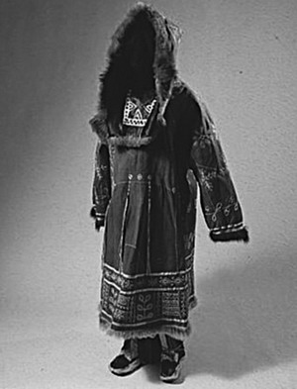
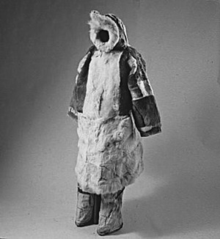
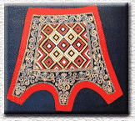
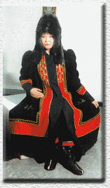
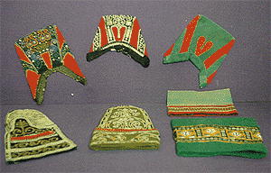
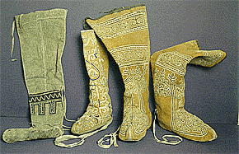
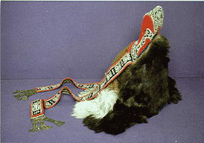

Slide 8
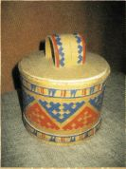
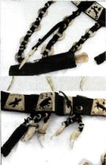
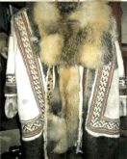
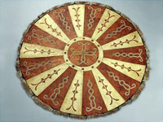
Берестяные изделия, изделия из дерева.
Одежду, обувь, головные уборы.
Изделия из кости и рога.
Ковры.

Slide 12
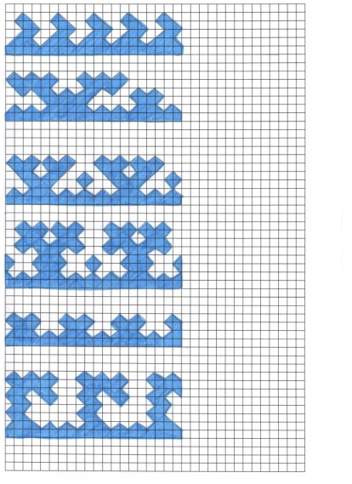
След белки
След лягушки
Рога оленя
След медведя
Уши зайца
Соболь

